Slide 1
ESTORE项目

Slide 2
背景介绍
放眼当下，恰逢互联网购物的大好时代，在国家信息网络战略实施、几大移动运营商快速发展、各大电商网络平台百花齐放的大背景下，年轻消费群体购买力突飞猛进，网上零售市场份额不断提升，网购渗透率正逐年增加。中商产业研究院预计，到2016年，我国网上零售额将突破5万亿，占社会消费品零售总额的14.9%，网购用户渗透率达到64.0%。网上购物系统包括前台商家系统、买家系统及后台管理员操作系统，它有很多功能，包括用户浏览、购物车、商品管理、用户管理、订单管理、配送管理等等。商家们还可得到运营商方面全方位的广告宣传推广。

Slide 3
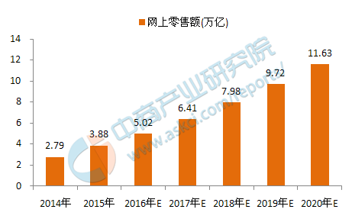
背景介绍
2014-2020年中国网上零售额规模情况
2014-2020年中国网上零售额规模情况

Slide 4
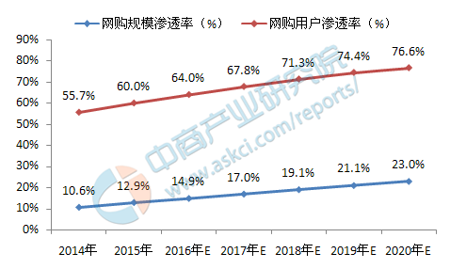
背景介绍
2014-2020年中国网购渗透率情况

Slide 5
背景介绍
1、 从以上的简单介绍以及现实生活中我们可以知道电商商业所占的比重是如此之大。
2、 如此大的流量可以知道电商行业技术要求是很高、高可用、海量数据的存储。
3、电商行业很挣钱，找互联网相关的工作。
4、电商行业技术的特点：技术新、技术范围广、分布式、高并发、集群、负载均衡、高可用、海量数据、业务复杂、系统安全等

Slide 6
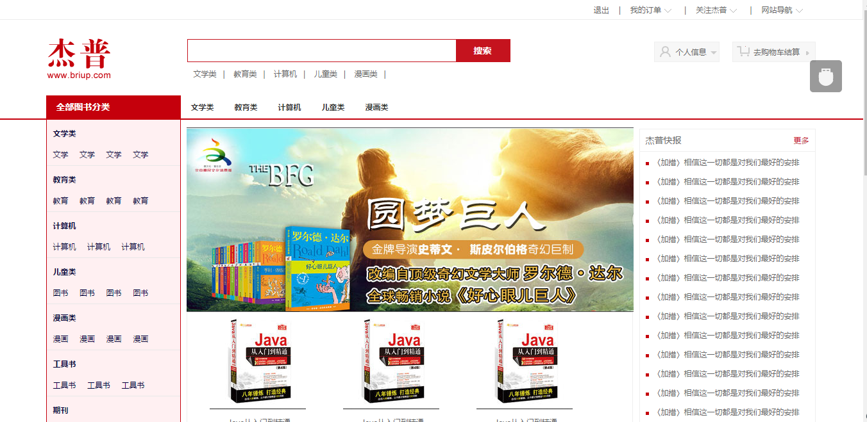
什么是estore？

Slide 7
背景介绍
estore系统也叫在线购物系统、网络商城、在线商城等。网上购物系统是功能完善的在线购物系统。
网上购物系统包括前台商家系统、买家系统及后台管理员操作系统，它有很多功能，包括用户浏览、购物车、商品管理、用户管理、订单管理、配送管理等等。商家们还可得到运营商方面全方位的广告宣传推广。

Slide 8
软件开发流程
确定项目需求---商务部、标书组
编写《需求说明书》---产品经理
编写《概要设计说明书》---架构师
编写《详细设计说明书》---项目小组长
编码阶段---根据《详细设计说明书》进行编码---软件工程师
联测--项目组内部的行为---软件工程师
测试组进行全面的专业测试---《测试报告》---测试工程师
上线（测试版本）---实施工程师（部署到真实的环境）--运维工程师--客服工程师
维护和二次开发

Slide 9
主要用到的技术
后台技术
三层架构 Maven mybatis-generator mysql数据库 Servlet log4j xml
前台技术
jsp html+css jquery Javascript

Slide 10
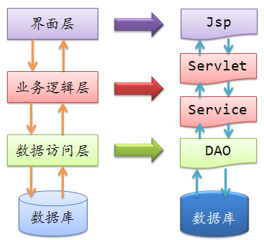
设计：什么是三层架构
web包
service包
dao包

Slide 11
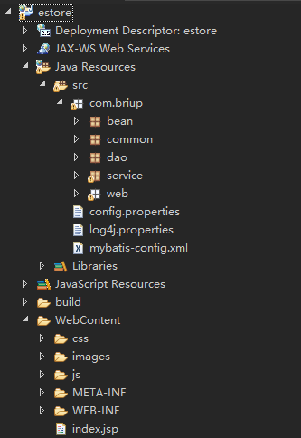
设计：三层架构开发
dao层：
数据库交互，将数据查出来，通过操作显示在web层
service层：
业务逻辑对象。实现对项目的业逻辑处理相关的方法
web层：
表现层。处理和用户直接相关的，接收参数，处理参数，跳转视图，展示数据。
servlet层
处理数据，连接service，dao层

Slide 12
数据库表
es_Customer表：存放用户信息
es_Book表：存放图书信息
es_OrderIine表：存放订单明细信息
es_Orderform表：存放订单信息
es_shopaddress表：存放顾客的地址信息
es_category表：存放图书的分类信息

Slide 13
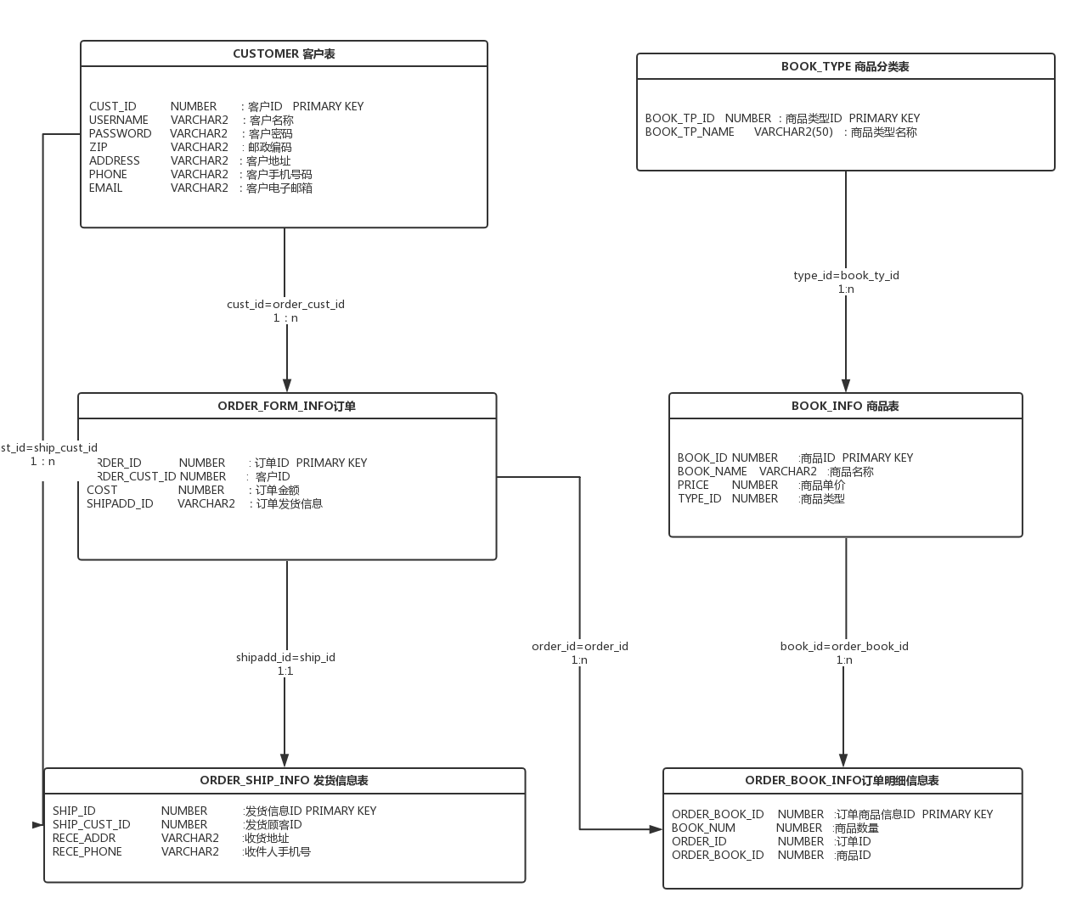
estore系统ER图

Slide 14
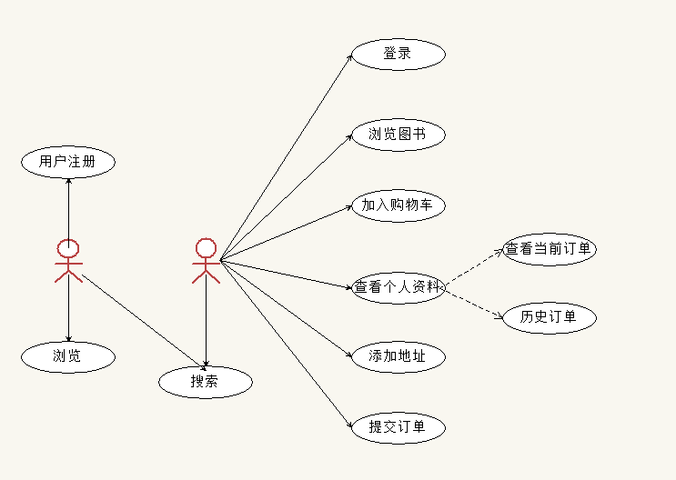
用例图

Slide 15
功能需求分析
注册：
1. 需要判断注册的用户名是否已经在数据库中存在。
2. 最后将注册信息保存到Customer表
登录：
1．查看登陆的用户名是否存在
2．查看密码是否正确
购物车：
1．增加订单项（orderline）
2．查看购物车
3．删除Orderline
4．修改Orderline
订单：
1. 查看用户所有订单
2. 提交订单
3. 删除订单

Slide 16
功能模块分析
登录模块
注册模块
购物车模块
订单模块

Slide 17
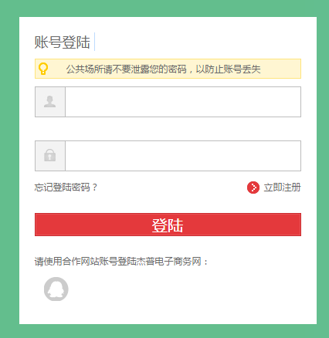
登录模块
在login.jsp页面上用户可以输入用户名和密码进行登陆，如果用户名和密码都正确，则登陆成功跳转到index.jsp。如果不正确，需要提示用户并且还是跳转到login.jsp页面继续登陆

Slide 18
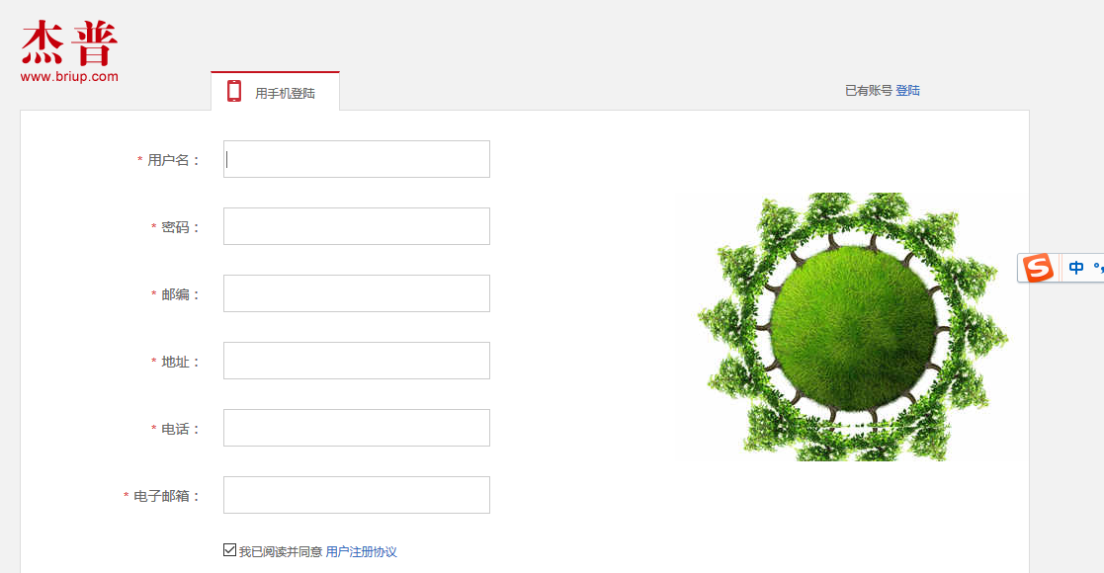
注册模块
静态demo中打开的注册界面，实现注册模块需要将你填写在页面上的信息，添加到数据库中，才能实现登录的功能，接下来我们实现如何将数据添加到数据库

Slide 19
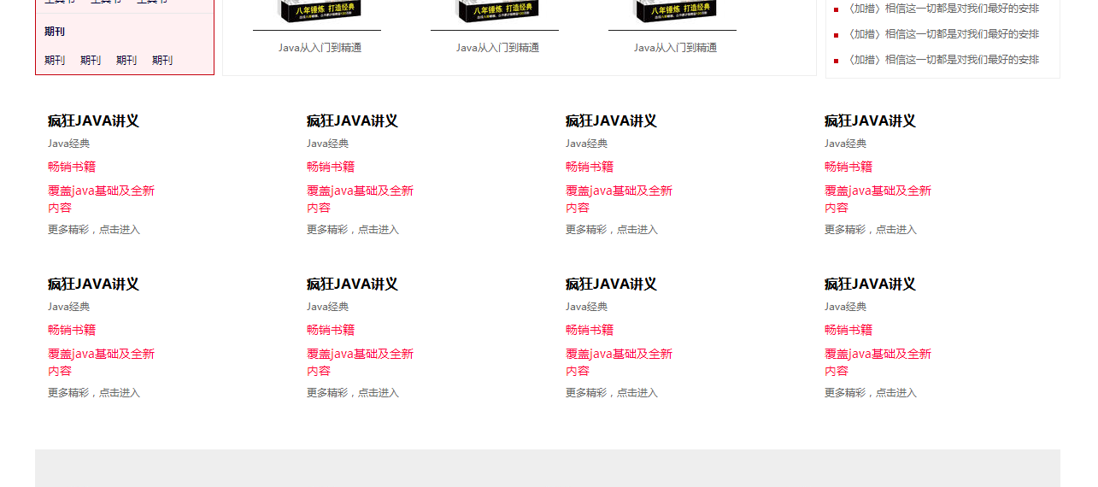
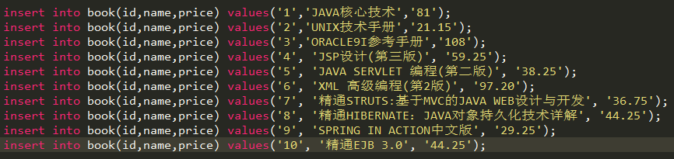
部分功能分析
页面上数据是html页面上的数据，我们要的是依据数据库来操作，所以我们需要将数据库中的数据显示在页面上，有了数据我们才能进行以下各模块的设计

Slide 20
软件开发流程
The End

